Slide 1

7.4 股票价、量走势图绘制
案例介绍
绘图数据计算
绘图及图形保存

Slide 2
Part 7
7.4 股票价、量走势图绘制
在证券投资分析领域中价、量走势分布图是投资者常用的一个参考方面。本案例主要介绍股票每日收盘价格、成交量的走势图以及月交易量分布饼图的绘制技能，并进一步介绍了子图的绘制方法。

Slide 3
Part 7
7.4.1 案例介绍
今有股票代码600000行情交易数据表（trd.xlsx），其表结构如表7-7所示。数据来源于国泰安CSMAR数据库
表7-7 股票代码600000行情交易数据
股票代码 |  | 交易日期 | 收盘价 | 交易股数
600000 | 2017-01-03 |  | 16.3 | 16237125
600000 | 2017-01-04 |  | 16.33 | 29658734
600000 | 2017-01-05 |  | 16.3 | 26437646
600000 | 2017-01-06 |  | 16.18 | 17195598
600000 | 2017-01-09 |  | 16.2 | 14908745
600000 | 2017-01-10 |  | 16.19 | 7996756
600000 | 2017-01-11 |  | 16.16 | 9193332
600000 | 2017-01-12 |  | 16.12 | 8296150
600000 | 2017-01-13 |  | 16.27 | 19034143
600000 | 2017-01-16 |  | 16.56 | 53304724
…… | …… |  | …… | ……
问题如下：
（1）绘制股票代码600000，日期为2017-01-03至2017-01-20日的收盘价格走势图.
（2）绘制股票代码600000，日期为2017-01-03至2017-01-24日的交易量柱状图.
（3）计算股票代码600000，2017年1月至11月的交易量，并绘制其饼图。
（4）将以上的价格走势图、柱状图、饼图在同一个figure上以子图的形式绘制出来。

Slide 4
Part 7
7.4.2 绘图数据计算
本节主要计算获得绘图所需的横轴和纵轴指标数据，包括股票代码600000的2017-01-03至2017-01-20日的收盘价格数据，2017-01-03至2017-01-24日的交易量数据和2017年1月至11月的交易量统计数据D，这里主要涉及数据的筛选及简单循环计算的编程技能。示例代码如下：
import pandas as pd
import numpy as np
import matplotlib.pyplot as plt
data=pd.read_excel('trd.xlsx')
dt=data.loc[data['股票代码']==600000,['交易日期','收盘价','交易量']]
I1=dt['交易日期'].values>='2017-01-03'
I2=dt['交易日期'].values<='2017-01-20
dta=dt.iloc[I1&I2,:]
y1=dta['收盘价']
x1=range(len(y1))
I3=dt['交易日期'].values>='2017-01-03'
I4=dt['交易日期'].values<='2017-01-24'

Slide 5
Part 7
7.4.2 绘图数据计算
dta=dt.iloc[I3&I4,:]
y2=dta['交易量']
x2=range(len(y2))
D=np.zeros((11))
list1=list()
for m in range(11):
m=m+1
if m<10:
m1='2017-0'+str(m)+'-01'
m2='2017-0'+str(m)+'-31'
mon='0'+str(m)
else:
m1='2017-'+str(m)+'-01'
m2='2017-'+str(m)+'-31'
mon=str(m)
I1=dt['交易日期'].values>=m1
I2=dt['交易日期'].values<=m2
D[m-1]=dt.iloc[I1&I2,[2]].sum()[0]
list1.append(mon)

Slide 6
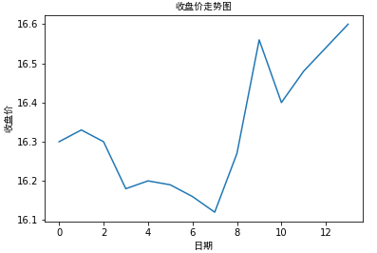
1. 股票价格走势图绘制。示例代码如下：
Part 7
7.4.3 绘图及图形保存
执行结果如图7-9所示。
plt.figure(1)
plt.plot(x1,y1)
plt.xlabel(u'日期',fontproperties='SimHei')
plt.ylabel(u'收盘价',fontproperties='SimHei')
plt.title(u'收盘价走势图',fontproperties='SimHei')
plt.savefig('1')

Slide 7
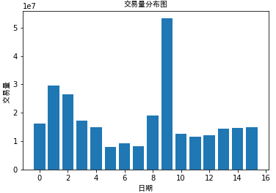
2. 交易量分布柱状图。示例代码如下：
Part 7
7.4.3 绘图及图形保存
执行结果如图7-10所示。
plt.figure(2)
plt.bar(x2,y2)
plt.xlabel(u'日期',fontproperties='SimHei')
plt.ylabel(u'交易量 ',fontproperties='SimHei')
plt.title(u'交易量趋势图',fontproperties='SimHei')
plt.savefig('2')

Slide 8
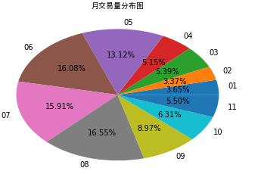
3.月交易量分布饼图。示例代码如下：
Part 7
7.4.3 绘图及图形保存
plt.figure(3)
plt.pie(D,labels=list1,autopct='%1.2f%%') #保留小数点后两位
plt.title(u'月交易量分布图',fontproperties='SimHei')
plt.savefig('3')
执行结果如图7-11所示。

Slide 9
4. 收盘价走势图、交易量分布图和月交易量饼图组成的3*1子图。示例代码如下：
Part 7
7.4.3 绘图及图形保存
plt.figure(4)
plt.figure(figsize=(14,6))
plt.subplot(1,3,1)
plt.plot(x1,y1)
plt.xlabel(u'日期',fontproperties='SimHei')
plt.ylabel(u'收盘价',fontproperties='SimHei')
plt.title(u'收盘价走势图',fontproperties='SimHei')
plt.subplot(1,3,2)
plt.bar(x2,y2)
plt.xlabel(u'日期',fontproperties='SimHei')
plt.ylabel(u'交易量',fontproperties='SimHei')
plt.title(u'交易量趋势图',fontproperties='SimHei')
plt.subplot(1,3,3)

Slide 10
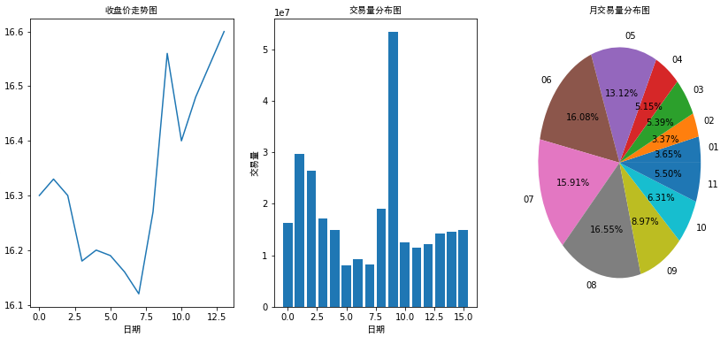
plt.pie(D,labels=list1,autopct='%1.2f%%') #保留小数点后两位 plt.title(u'月交易量分布图',fontproperties='SimHei') plt.savefig('4')
Part 7
7.4.3 绘图及图形保存
执行结果如图7-12所示。

Slide 11
7.5 股票价格移动平均线的绘制
案例介绍
图形绘制

Slide 12
Part 7
7.5 股票价格移动平均线的绘制
股票移动平均价反映了计算周期内的平均持有成本，对投资者具有一定的参考价值，也是广大证券投资分析软件或者技术分析的一个重要参考指标。本案例取20只股票代码4个月的交易数据绘制其原始价格走势图和10日移动平均线走势图，并用子图的形式表现出来。这里给出了程序自动根据股票代码数量和figure中子图数量，实现批量绘图的思路及实现程序，希望对读者有一定的帮助，同时在后续章节中也有使用。

Slide 13
Part 7
7.5.1 案例介绍
今有中小板股票代码002001~002020共20个，2016-05-01~2016-08-01之间的交易数据，其表结构见表7-8。数据来源于国泰安CSMAR数据库。
表 7-8 交数据（trd.xlsx）
Stkcd | Trddt | Clsprc
002001 | 2016-05-03 | 20.99
002001 | 2016-05-04 | 20.42
002001 | 2016-05-05 | 20.49
002001 | 2016-05-06 | 18.7
002001 | 2016-05-09 | 18.67
002001 | 2016-05-10 | 19.07
…… | …… | ……
其中字段依次表示股票代码、交易日期、收盘价。

Slide 14
Part 7
7.5.1 案例介绍
任务如下：
（1）计算每个股票代码10日移动平均收盘价格数据
（2）绘制每个股票代码收盘价走势图和移动平均收盘价走势图，并用子图的形式表示出来。
（说明：每个figure按照2*2划分，即每个figure绘制4个股票代码的收盘价走势图和移动平均价格走势图，这样20个股票代码，则需要5个figure，需使用循环的方式实现）
提示：可以考虑使用Python中取余运算来实现，取余符号为%，比如
0%4=0
1%4=1
2%4=2
3%4=3
4%4=0
5%4=1
6%4=2
7%4=3
8%4=0
9%4=1
……
这样凡是取余为0的时候需要创建一个figure，在这个figure中绘制4个子图。

Slide 15
Part 7
7.5.2 图形绘制
根据以上的分析与算法，下面给出详细的示例代码：
import pandas as pd
import numpy as np
import matplotlib.pyplot as plt
trd=pd.read_excel('trd.xlsx')
#获取股票代码，并转化为列表的形式
c=trd['Stkcd'].value_counts()
code=list(c.index)
#动态计算需要q个figure，其中每个figure绘制4个子图，每个子图代表一个股票，在子
#初始值设置q=0
q=0
#循环对每一个股票绘制其图形
for i in range(20):
#第i个股票代码的收盘价，记为p,并计算其移动平均价
#并构造绘图的x,y值
p=trd.loc[trd['Stkcd'].values==code[i],'Clsprc'].values
avg_p=pd.rolling_mean(p,10)
x1=np.arange(0,len(p))
y1=p
y2=avg_p[9:]
x2=np.arange(9,len(p))

Slide 16
Part 7
7.5.2 图形绘制
#如果i与4整除，代表需要重新建一个figure（因为每个figure有4个子图）
if i%4==0:
q=q+1
plt.figure(q)
plt.figure(figsize=(8,6))
plt.subplot(2,2,i%4+1)
plt.tight_layout() #用于设置图像外部边缘自动调整
plt.plot(x1,y1)
plt.plot(x2,y2)
plt.savefig(str(q))
执行结果如图7-13至7-17所示。

Slide 17
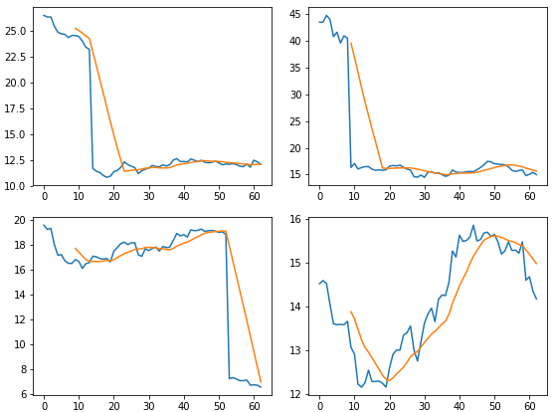
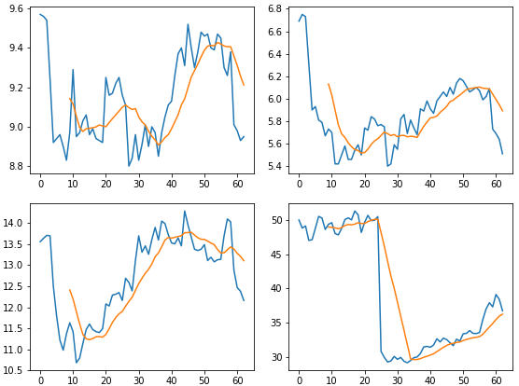
Part 7
7.5.2 图形绘制
图7-13 1-4只股票价格图形
图7-14 5-8只股票价格图形

Slide 18
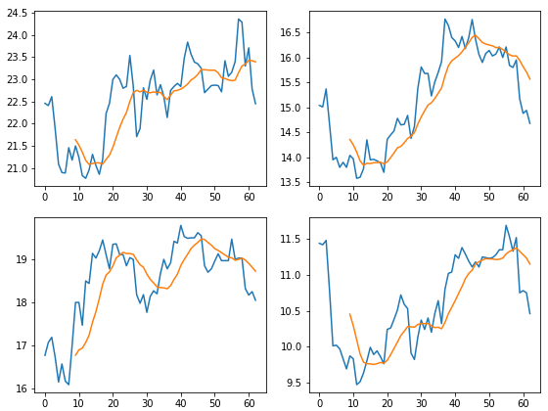
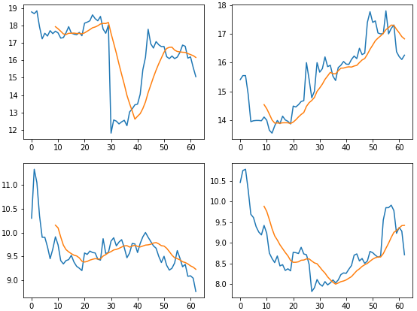
Part 7
7.5.2 图形绘制
图7-15 9-12只股票价格图形
图7-16 13-16只股票价格图形

Slide 19
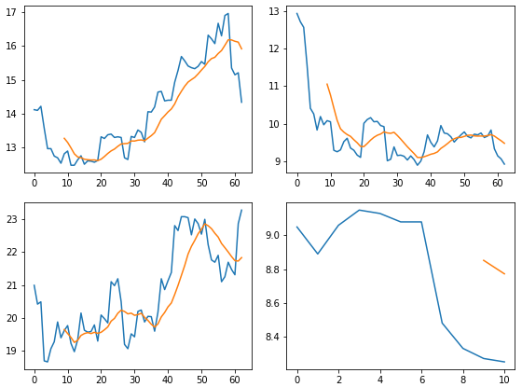
Part 7
7.5.2 图形绘制
图7-17 17-20只股票价格图形

